Slide 1
Data Preprocessing
Why pre-process data?

Slide 2
数据预处理
关于数据
为什么要预处理数据？
描述性数据汇总
数据清理
数据集成和变换
数据规约
数据离散化和概念分层产生
小结

Slide 3
为什么要进行数据预处理（1）
真实世界的数据太杂乱
  Incomplete(不完整):不完整：缺少属性值，缺少感兴趣对象的确切属性，或者只有汇总数据
    e.g., occupation=“”
  Noisy（有噪音）:有错误或者是离散点
    e.g., Salary=“-10”
  Inconsistent（不一致）:编码或者名称有冲突:
    外部冲突
      e.g., Age=“42” Birthday=“03/07/1997”
      e.g., Was rating “1,2,3”, now rating “A, B, C”
      e.g.,重复记录中的冲突
    内部冲突
      e.g., IngrA(10)+IngrB(3)+IngrC(4) -> Germ(70%)
      IngrA(13)+IngrB(2)+IngrC(4) -> Germ(65%)

Slide 4
为什么要进行数据预处理（2）
不完整的数据来自：
  对数据收集时间和分析时间的不同考虑
  人为/硬件/软件 因素
有噪音的数据来自数据处理的过程
  采集
  进入
  传播
  与常识的冲突
不一致数据来自：
  不同的数据来源
  实际试验设备
  不同的环境条件

Slide 5
为什么要进行数据预处理（3）
需要转换数据类型
  需要集成不同的数据
    e.g. In Table A: Age =“”;
    e.g. In Table B: Weight=“”
  需要转换不同的数据
    e.g.问卷调查的数据
  不同的数据需要离散化
  不同的数据需要规约

Slide 6
为什么数据预处理很重要？
没有高质量的数据，就没有高质量的挖掘结果
  有质量的决定必须基于有质量的数据
    e.g.,重复的或者遗漏的数据可能导致不真实的甚至误导性的统计结果
  数据仓库需要一致的高质量的数据集成
数据抽取，清理和转换构成了建造数据仓库的大部分工作

Slide 7
数据质量的多维度评估
一个被大家广泛接受的多维度观点：
  Accuracy（准确的）
  Completeness（完整的）
  Consistency（一致的）
  Timelines（合时的）
  Believability（可信的）
  Value added（有附加价值的）
  Interpretability（可解释的）
  Accessibility（可存取的）
大类：
  Intrinsic(本质的), contextual（相关的）, representational（代表性的）, and accessibility（可存取的）.

Slide 8
数据预处理的主要任务
数据清理
  填充缺失数据，平滑有噪音的数据，确认或者去除离散点，解决不一致问题
数据集成
  多个数据库，多维数据，或者是文档的整合
数据转换
  归一化与聚合
数据规约
  获得容量上简化的表示法，但是产生相同或者相似的分析结果
数据离散化
  数据规约的一部分但却有相当的重要性，特别是对于数值的数据

Slide 9
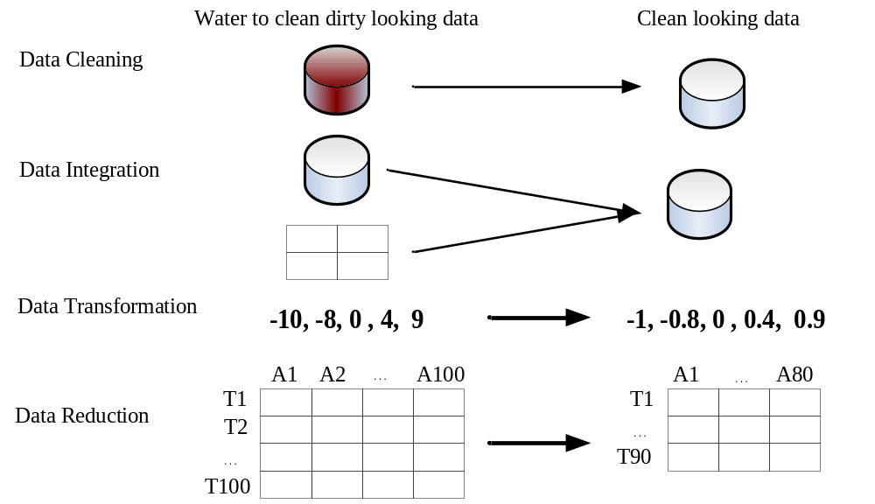
数据预处理的形式
关键步骤：掌控并理解数据

